Slide 1

Youtube 收益預測
0816125張紀睿

Slide 2
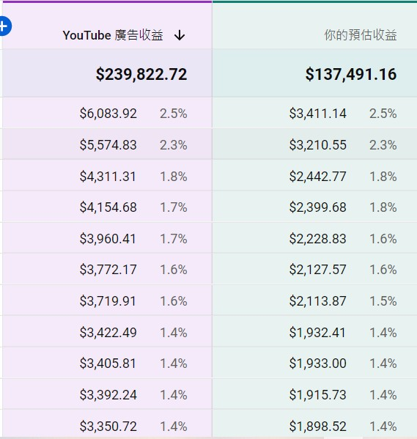
這個主題有甚麼用處?
提前知道自己的薪水
YT Studio的預估收益效果太差

Slide 3
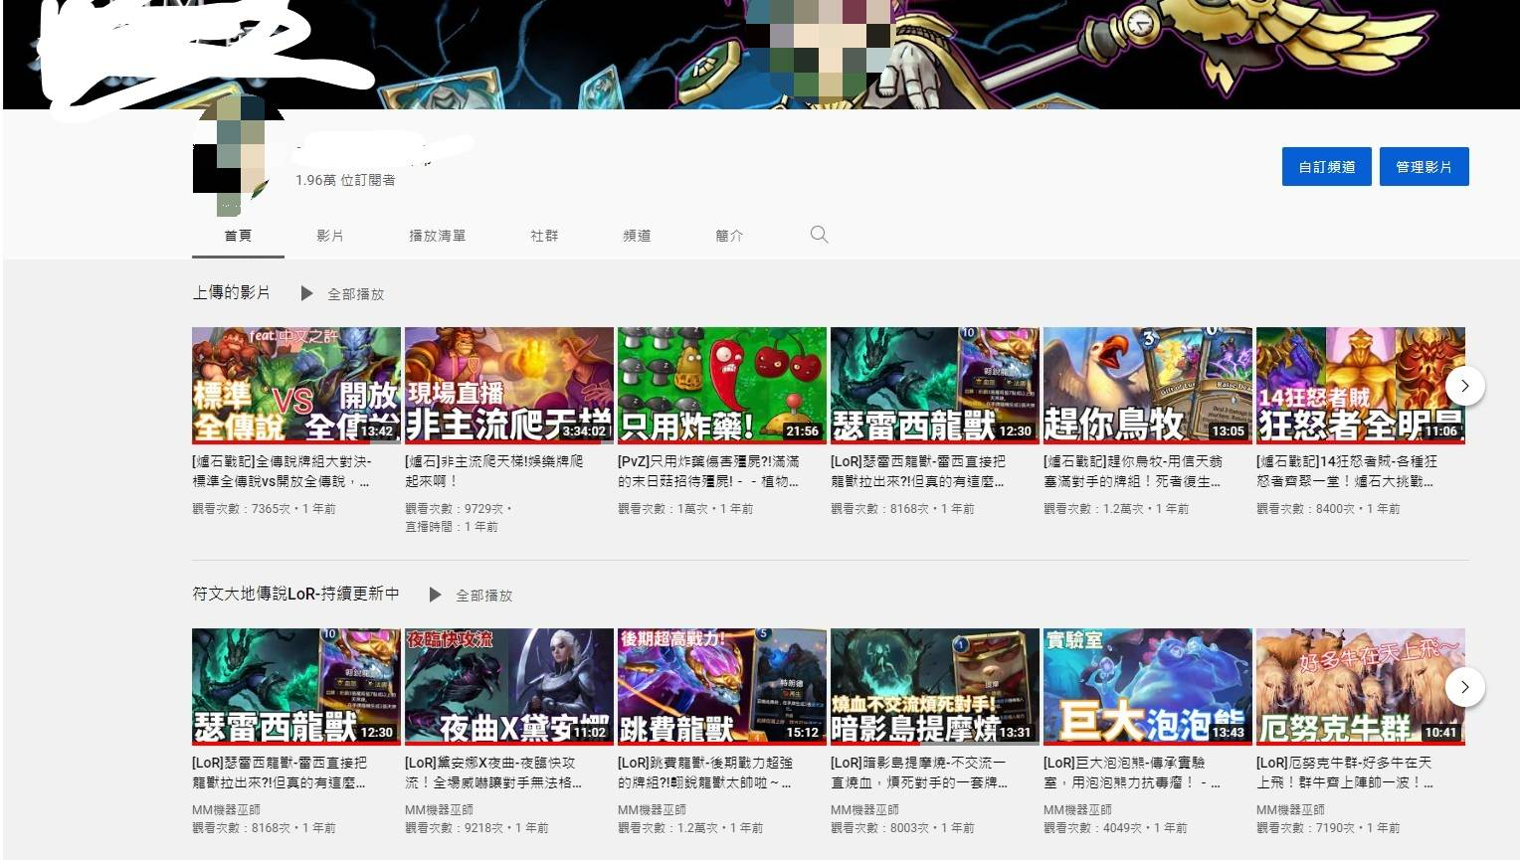
Dataset來源

Slide 4
Dataset來源
Youtube創作者工作室

Slide 5
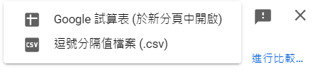
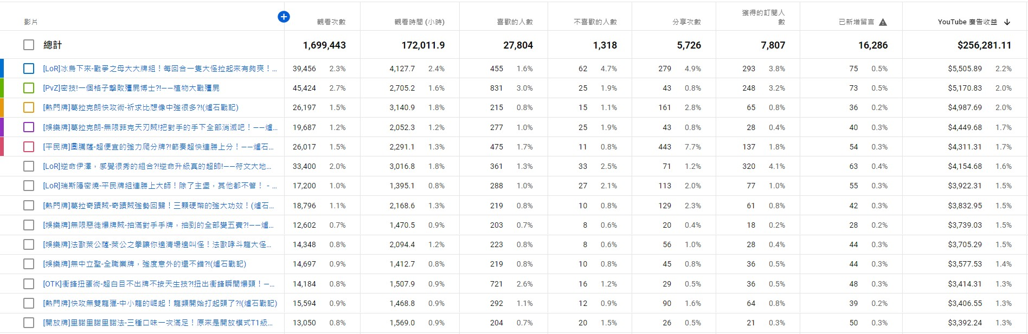
Dataset來源

Slide 6
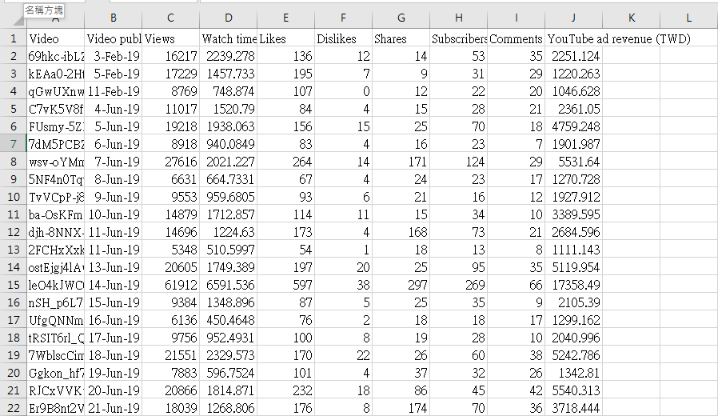
Dataset 介紹以及 Data Processing

Slide 7
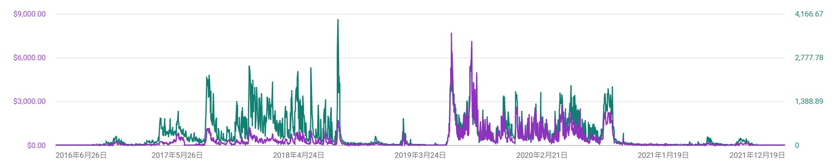
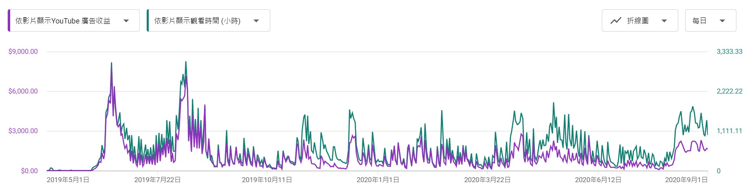
Dataset 介紹以及 Data Processing
Revenue from 2016
Revenue from 2019

Slide 8
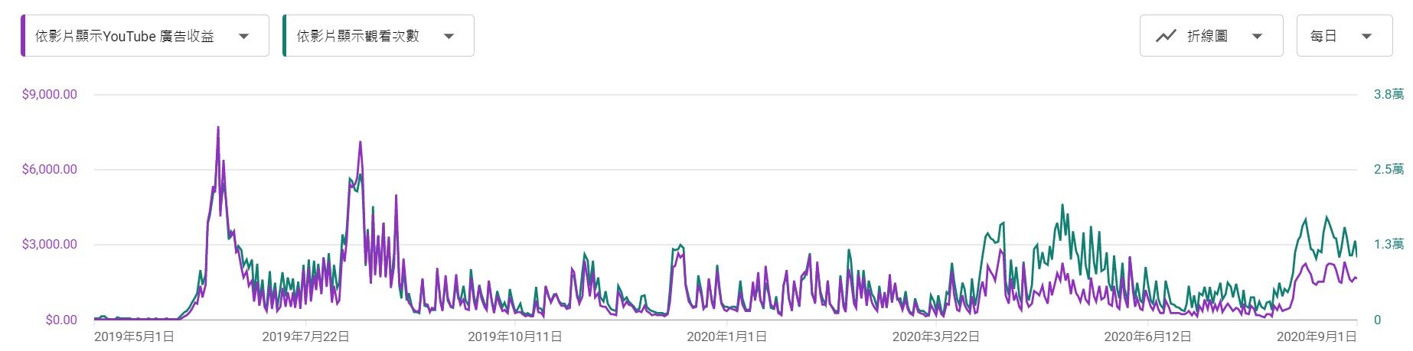
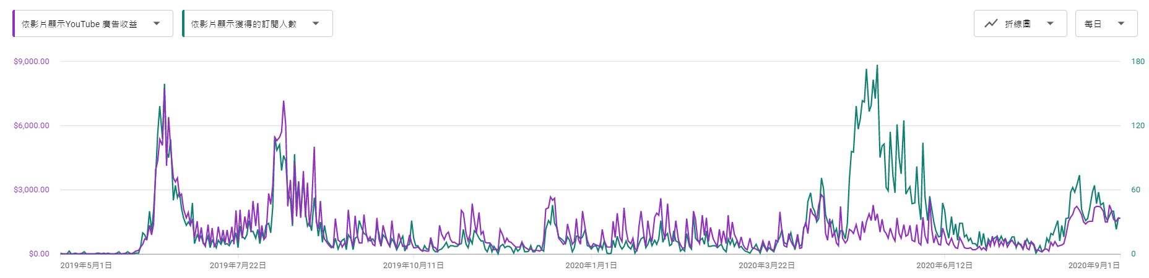
收益 X 觀看次數
收益 X 訂閱人數

Slide 9
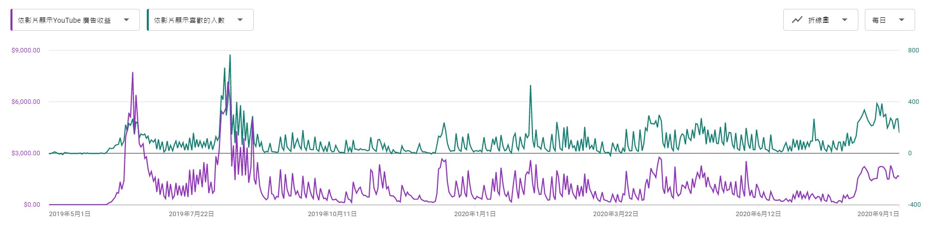
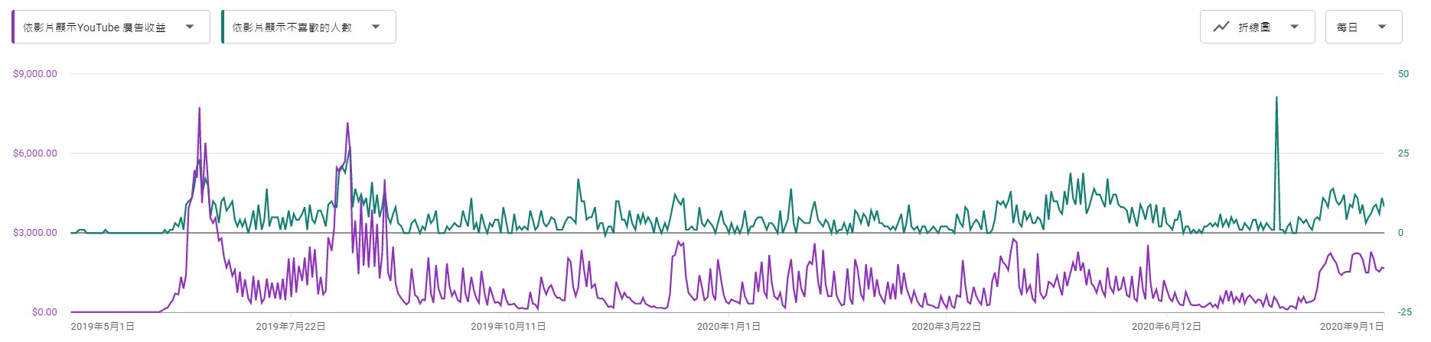
收益 X 讚
收益 X 倒讚

Slide 10
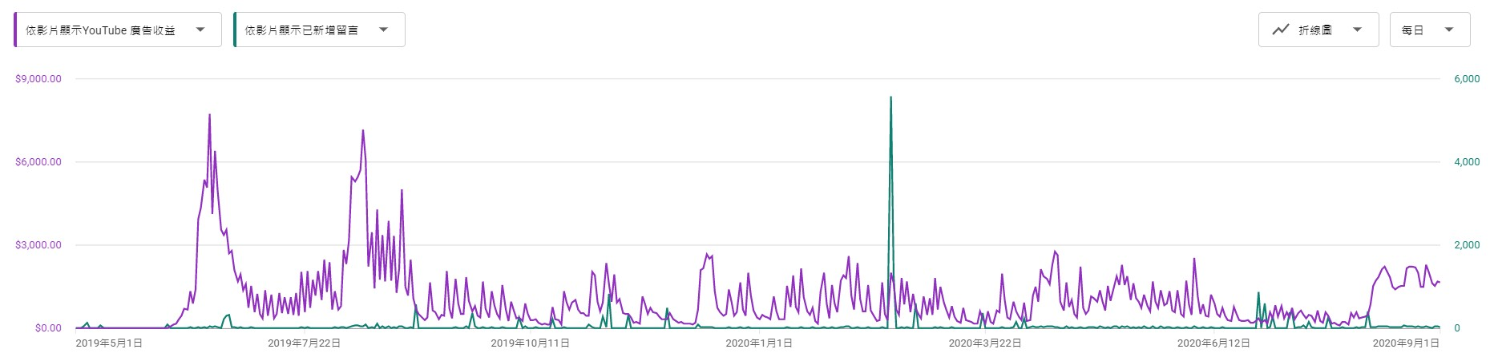
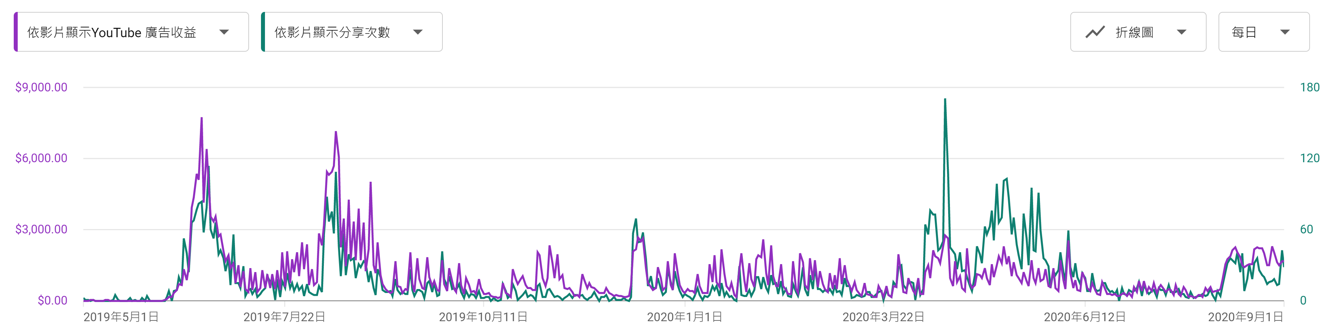
收益 X 留言
收益 X 分享次數

Slide 11
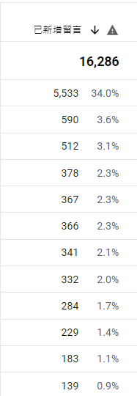
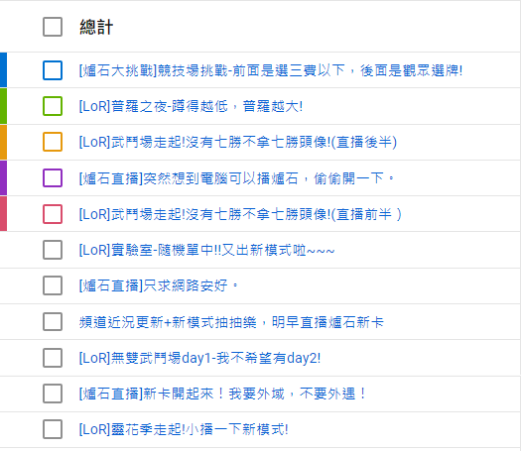
Dataset 介紹以及 Data Processing
直播-> 留言特多

Slide 12


Dataset 介紹以及 Data Processing

Slide 13
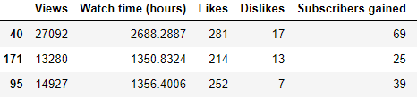

Dataset 介紹以及 Data Processing

Slide 14
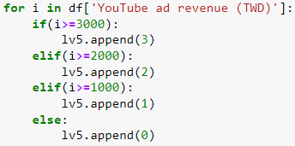
Models
依據收入高低分為4個Level
Decision Tree
Random Forest
KNN
Linear Regression
預測收入的確切數值

Slide 15
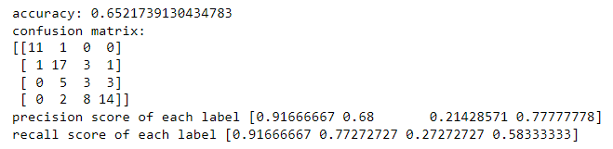
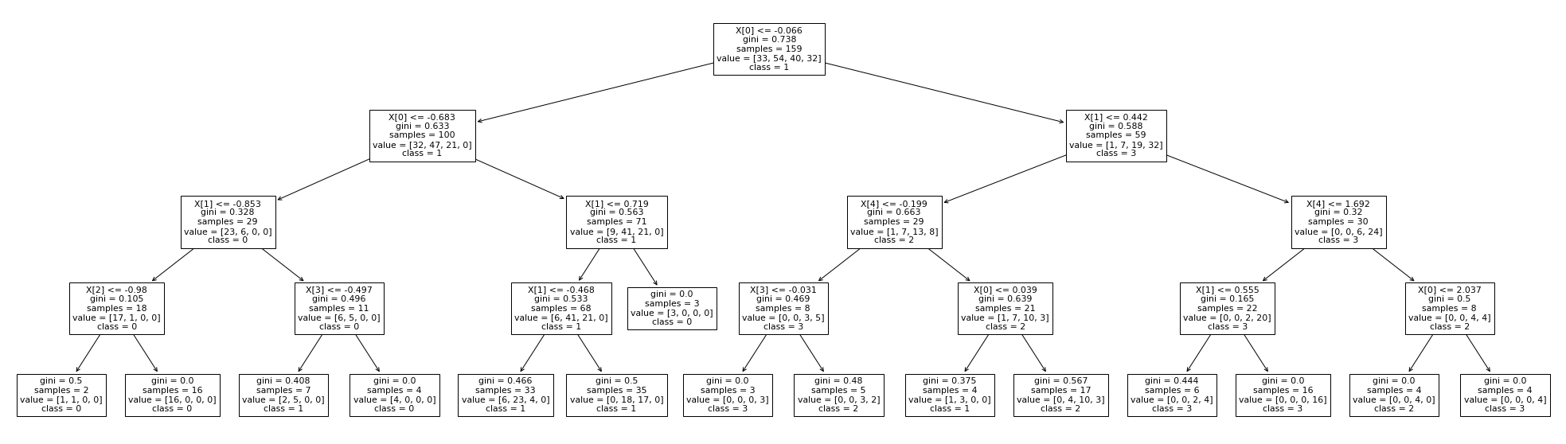
Decision Tree

Slide 16
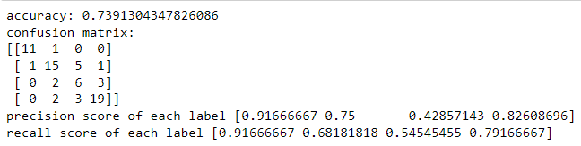
Random Forest (n_estimators=200)

Slide 17
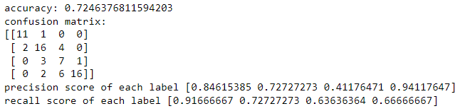
KNN(n_neighbors=7)

Slide 18
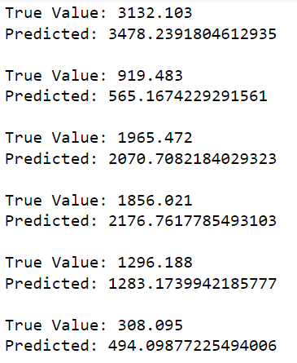
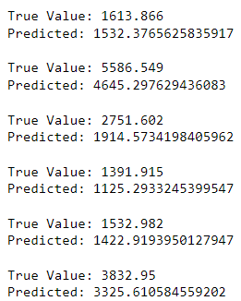
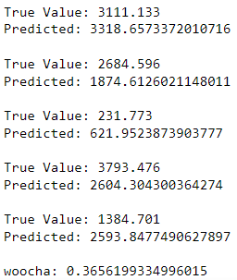

Linear Regression

Slide 19

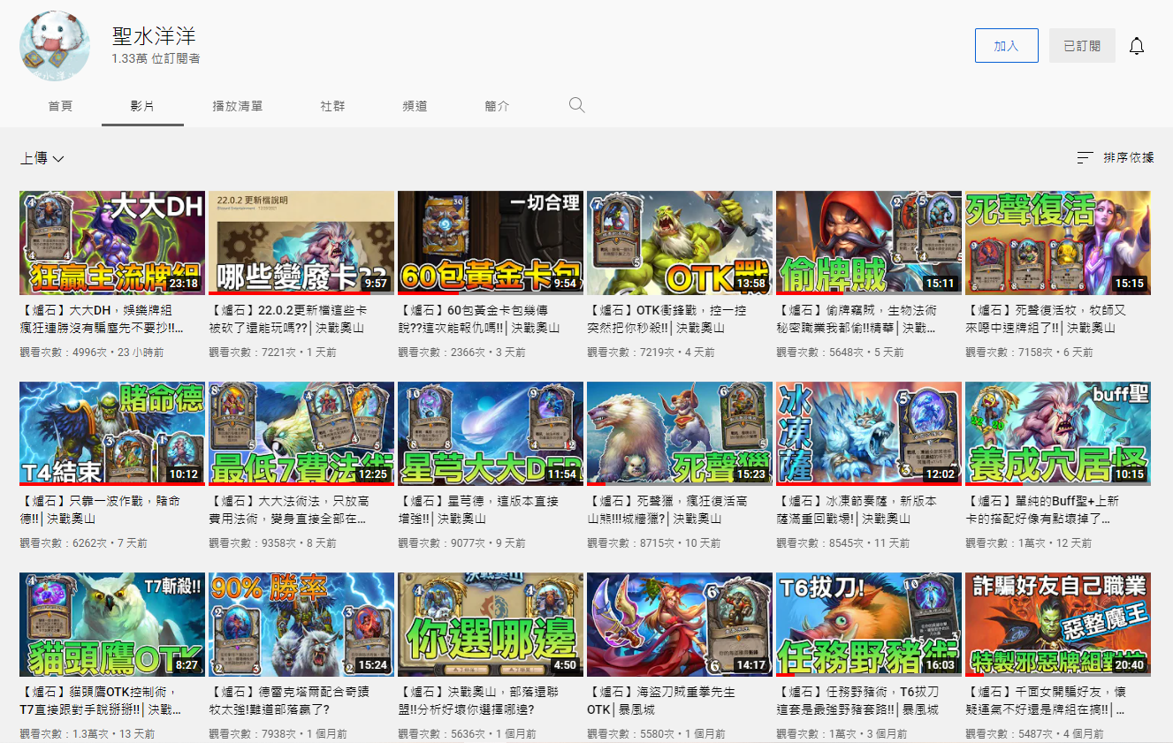
實際應用

Slide 20
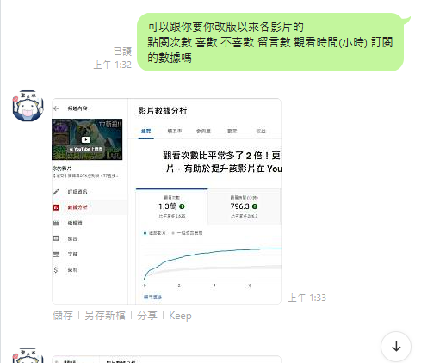
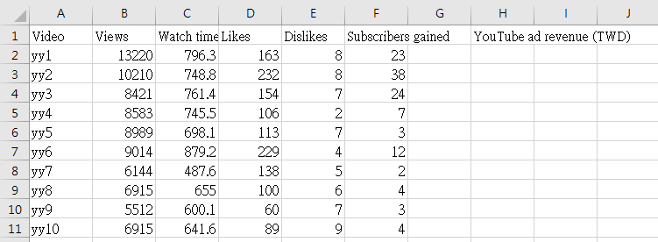

Slide 21
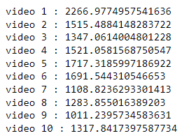
預測結果

